Slide 1

CS
Computer
System Lab.
Hiroshima
University
TSP問題のQUBOモデルに関する
二次項の削減方法
M230641
劉 崇玖

Slide 2
研究の概要
現在様々な問題がQUBOモデルに変換できて専用ソルバーで解決することができる
TSP問題は組み合わせ最適化問題としてよく知られているが
対応するQUBOモデルの二次項の数が多く過ぎる
本研究では
TSP（巡回セールスマン）問題のQUBOモデルに特定して
ボロノイ図とドロネー三角形分割を利用して
TSP問題の完全グラフから辺を削除することで
目的関数の二次項の数を減らす手法を提案した
1
2
1
2
ドロネー三角分割
5
ボロノイ図
5
4
3
4
3
TSP完全グラフ
TSP制限された
グラフ

Slide 3
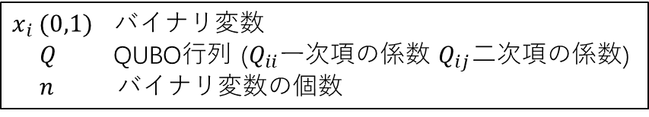
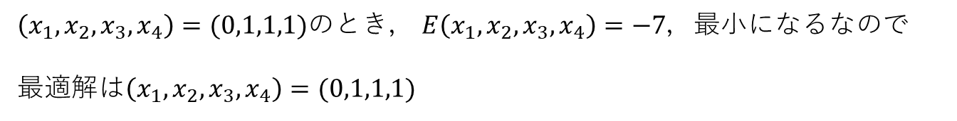
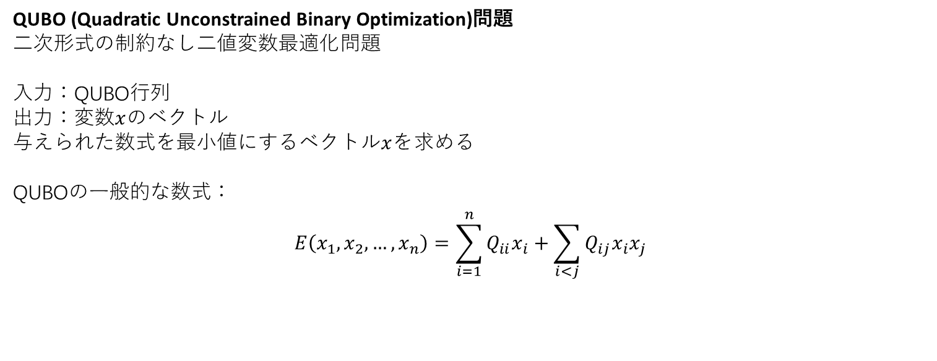


QUBOモデル
QUBO (Quadratic Unconstrained Binary Optimization)問題
二次形式の制約なし二値変数最適化問題
入力：QUBO行列
出力：変数$x$のベクトル
与えられた数式を最小値にするベクトル$x$を求める
QUBOの一般的な数式：
$$E\left(x_{1},x_{2},…,x_{n}\right)=\sum_{i=1}^{n}{Q_{ii}x_{i}}+\sum_{i<j}{Q_{ij}x_{i}x_{j}}$$
$x_{i} (0,1)$ バイナリ変数
$Q$ QUBO行列 ($Q_{ii}$一次項の係数 $Q_{ij}$二次項の係数)
$n$ バイナリ変数の個数
例えば：
バイナリ変数四つあるQUBO問題
$$x_{1} x_{2} x_{3} x_{4}$$
$$x_{1}$$
$$x_{2}$$
$$x_{3}$$
$$x_{4}$$
$$E\left(x_{1},x_{2},x_{3},x_{4}\right)=x_{1}+2x_{2}−3x_{4}+5x_{1}x_{2}−2x_{2}x_{3}+x_{1}x_{3}−4x_{2}x_{4}$$
1 | 5 | 1 | 0
 | 2 | -2 | -4
 |  | 0 | 0
 |  |  | -3
一次項
二次項
$\left(x_{1},x_{2},x_{3},x_{4}\right)=(0,1,1,1)$のとき， $E\left(x_{1},x_{2},x_{3},x_{4}\right)=−7$，最小になるなので
最適解は$\left(x_{1},x_{2},x_{3},x_{4}\right)=(0,1,1,1)$

Slide 4
TSP問題
TSP（巡回セールスマン）問題
町の座標あるいは距離行列が与えられたとき、全ての町をちょうど一度ずつ巡り出発地に戻る巡回路のうちで総移動距離が最小のものを求める組合せ最適化問題である
例えば：
町五つあるTSPインスタンス
1
2
1
2
問題の距離行列：
ソルバー
5
5
 | 町1 | 町2 | 町3 | 町4 | 町5
町1 | 0 | 1 | 3 | 3 | 2
町2 |  | 0 | 2 | 3 | 7
町3 |  |  | 0 | 2 | 6
町4 |  |  |  | 0 | 3
町5 |  |  |  |  | 0
4
3
4
3
町の完全グラフ
求めた最適巡回路
このインスタンスの
最適巡回路：1→2 → 3 → 4 → 5 →1
総距離は 1+2+2+3+2=10

Slide 5
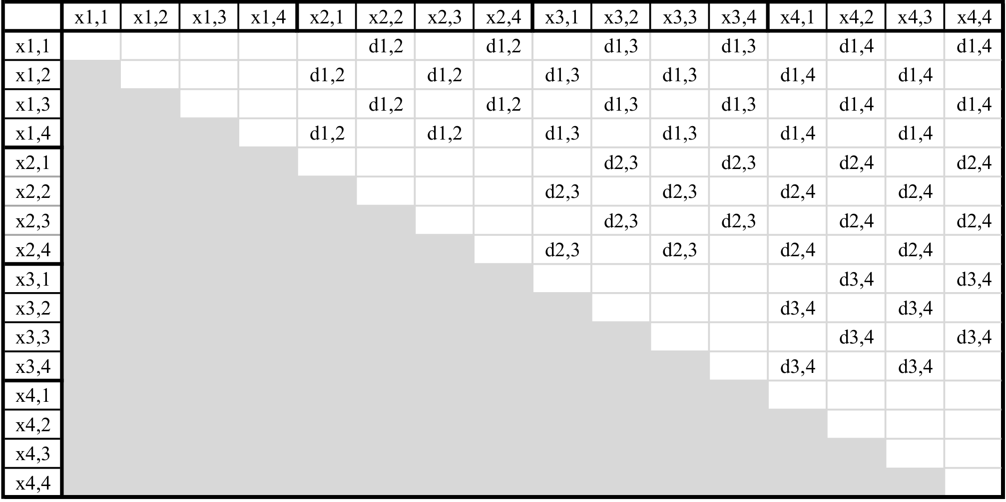
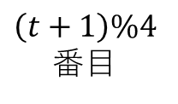

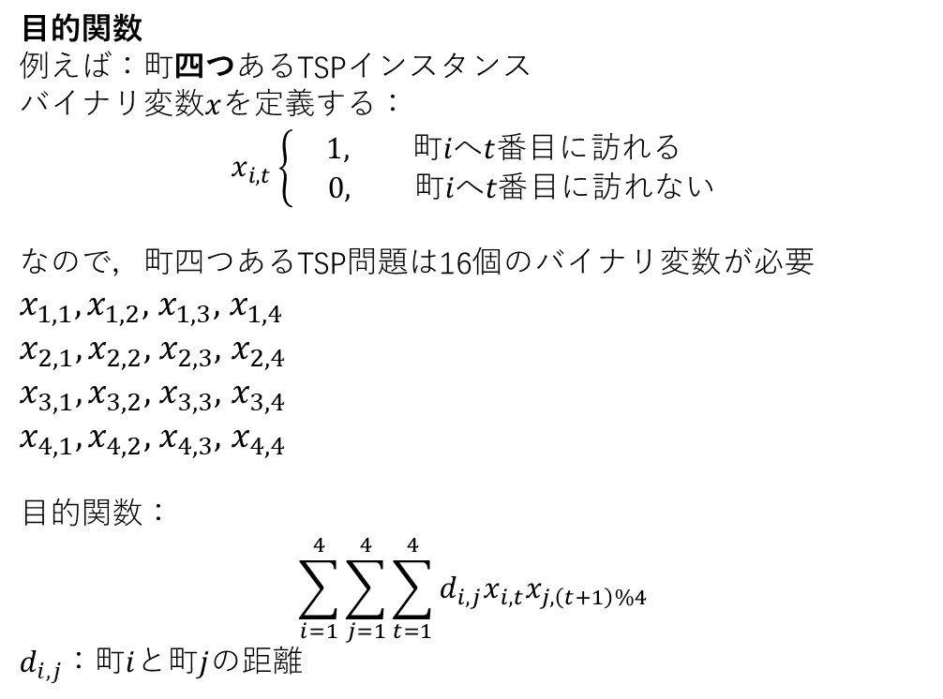



TSP問題のQUBOモデル
TSP（巡回セールスマン）問題のQUBOモデル
TSP問題のQUBOモデルは2部分から構成される
目的関数
制約条件から変換されたQUBO式
展開された目的関数のQUBO行列
目的関数
例えば：町四つあるTSPインスタンス
バイナリ変数$x$を定義する：
$$x_{i,t}\left\{\begin{aligned}1, 町iへt番目に訪れる \\ 0, 町iへt番目に訪れない\end{aligned}\right.$$
なので，町四つあるTSP問題は16個のバイナリ変数が必要
$x_{1,1},x_{1,2},$ $x_{1,3},$ $x_{1,4}$
$x_{2,1},x_{2,2},$ $x_{2,3},$ $x_{2,4}$
$x_{3,1},x_{3,2},$ $x_{3,3},$ $x_{3,4}$
$x_{4,1},x_{4,2},$ $x_{4,3},$ $x_{4,4}$
目的関数：
$$\sum_{i=1}^{4}{\sum_{j=1}^{4}{\sum_{t=1}^{4}{d_{i,j}x_{i,t}x_{j,\left(t+1\right)\%4}}}}$$
$d_{i,j}$：町$i$と町$j$の距離
$$i$$
$$j$$
$$d_{i,j}$$
$$t$$
番目
$$\left(t+1\right)\%4$$
番目

Slide 6
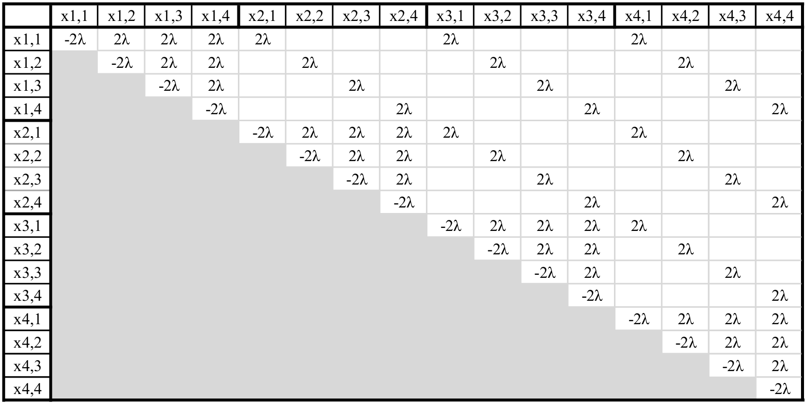
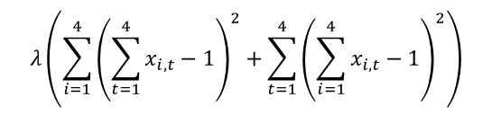
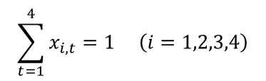
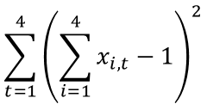

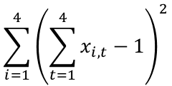
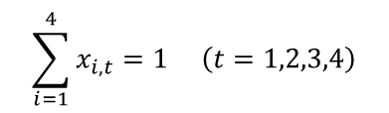


TSP問題のQUBOモデル
$λ$：ペナルティー係数（通常は距離行列の最大値）
制約条件が違反すると式の値を増加させる
TSP（巡回セールスマン）問題のQUBOモデル
TSP問題のQUBOモデルは2部分から構成される
目的関数
制約条件から変換されたQUBO式
制約条件から変換されたQUBO式
①各町は1回しか訪れてはいけない
②同じタイミングに複数の町に行くことはできない
展開された
制約条件のQUBO行列
 | time1 | time2 | time3 | time4
city1 | 0 | 1 | 0 | 0
city2 | 1 | 0 | 0 | 0
city3 | 0 | 0 | 0 | 1
city4 | 0 | 0 | 1 | 0
各行は1つだけの変数が$1$
$$\sum_{t=1}^{4}{x_{i,t}}=1 \left(i=1,2,3,4\right)$$
移項
$$\sum_{i=1}^{4}{{\left(\sum_{t=1}^{4}{x_{i,t}}−1\right)}^{2}}$$
二乗
$$λ\left(\sum_{i=1}^{4}{{\left(\sum_{t=1}^{4}{x_{i,t}}−1\right)}^{2}}+\sum_{t=1}^{4}{{\left(\sum_{i=1}^{4}{x_{i,t}}−1\right)}^{2}}\right)$$
 | time1 | time2 | time3 | time4
city1 | 0 | 1 | 0 | 0
city2 | 1 | 0 | 0 | 0
city3 | 0 | 0 | 0 | 1
city4 | 0 | 0 | 1 | 0
各列は1つだけの変数が$1$
$$\sum_{i=1}^{4}{x_{i,t}}=1 \left(t=1,2,3,4\right)$$
移項
$$\sum_{t=1}^{4}{{\left(\sum_{i=1}^{4}{x_{i,t}}−1\right)}^{2}}$$
二乗

Slide 7
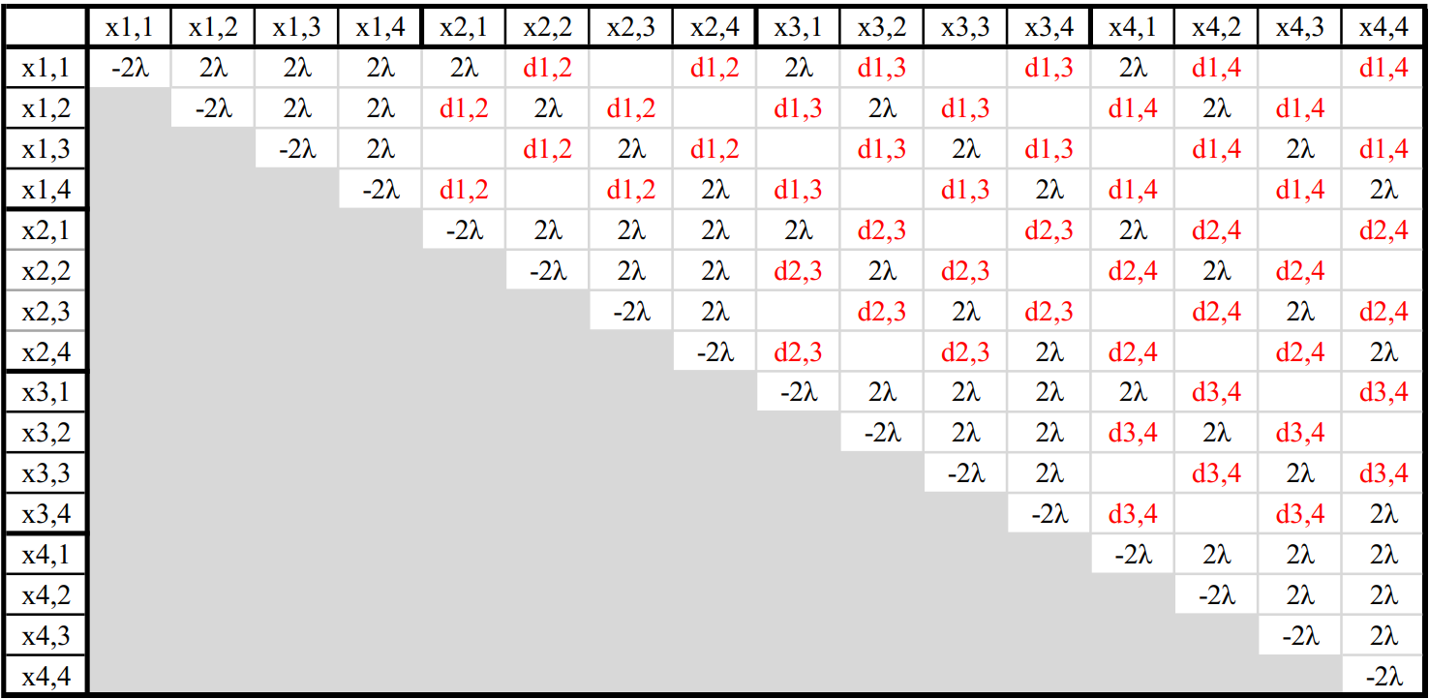
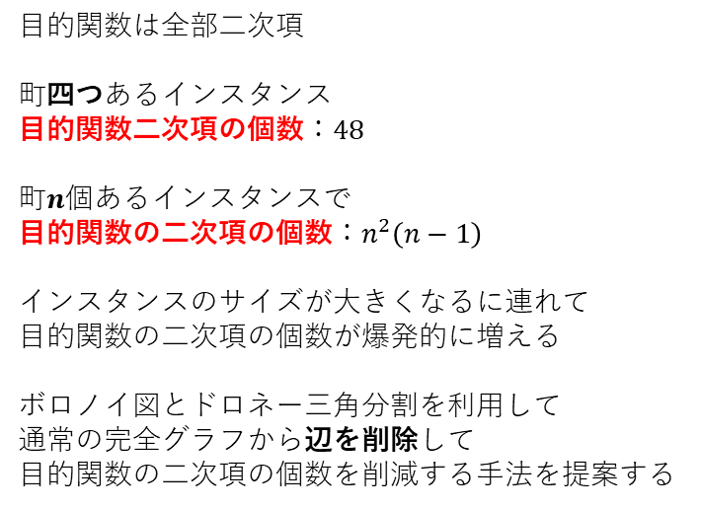
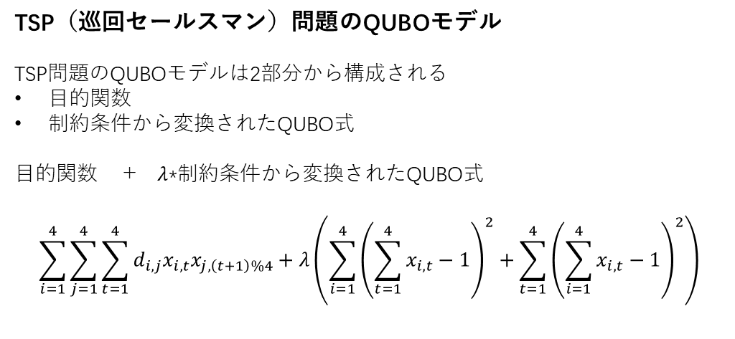
TSP問題のQUBOモデル
TSP（巡回セールスマン）問題のQUBOモデル
TSP問題のQUBOモデルは2部分から構成される
目的関数
制約条件から変換されたQUBO式
目的関数 ＋ $λ$*制約条件から変換されたQUBO式
$$\sum_{i=1}^{4}{\sum_{j=1}^{4}{\sum_{t=1}^{4}{d_{i,j}x_{i,t}x_{j,\left(t+1\right)\%4}}}}+λ\left(\sum_{i=1}^{4}{{\left(\sum_{t=1}^{4}{x_{i,t}}−1\right)}^{2}}+\sum_{t=1}^{4}{{\left(\sum_{i=1}^{4}{x_{i,t}}−1\right)}^{2}}\right)$$
目的関数は全部二次項
町四つあるインスタンス
目的関数二次項の個数：$48$
町$n$個あるインスタンスで
目的関数の二次項の個数：$n^{2}\left(n−1\right)$
インスタンスのサイズが大きくなるに連れて
目的関数の二次項の個数が爆発的に増える
ボロノイ図とドロネー三角分割を利用して
通常の完全グラフから辺を削除して
目的関数の二次項の個数を削減する手法を提案する
展開された
TSPのQUBO行列
1
2
1
2
ドロネー三角分割
5
ボロノイ図
5
4
3
4
3
完全グラフ
制限された
グラフ

Slide 8
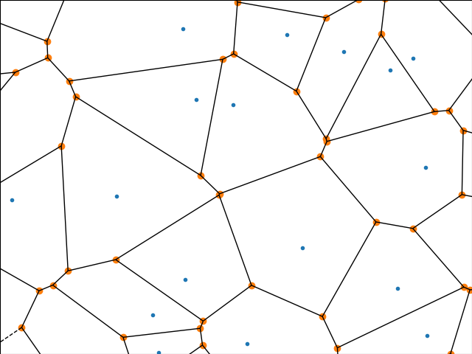
ボロノイ図 と ドロネー三角形分割
ボロノイ図
平面上で任意に配置された複数の母点に対して、どの母点に最も近いかによって平面上の座標空間を分割することで作成される図のこと
例：
あるTSPインスタンス(40)に基づいて生成されたボロノイ図の一部分
ドロネー三角形分割
ドロネー三角形分割とボロノイ図は双対である
ボロノイ図で隣接する二つの領域に属する母点をつなぐとドロネー三角分割になる
例：
左側のボロノイ図から得られたドロネー三角形分割の一部分
ボロノイ頂点
ボロノイ領域
ボロノイ辺
母点
最適巡回路が必ずしもドロネー三角形分割に含まれるわけではない ^{[1]}
最適巡回路がグラフに含まれるようにするために
ボロノイ図に基づく辺を加える手法を提案する
[1]Michael B. Dillencourt,
”Traveling salesman cycles are not always subgraphs of Delaunay triangulations
or of minimum weight triangulations,”

Slide 9
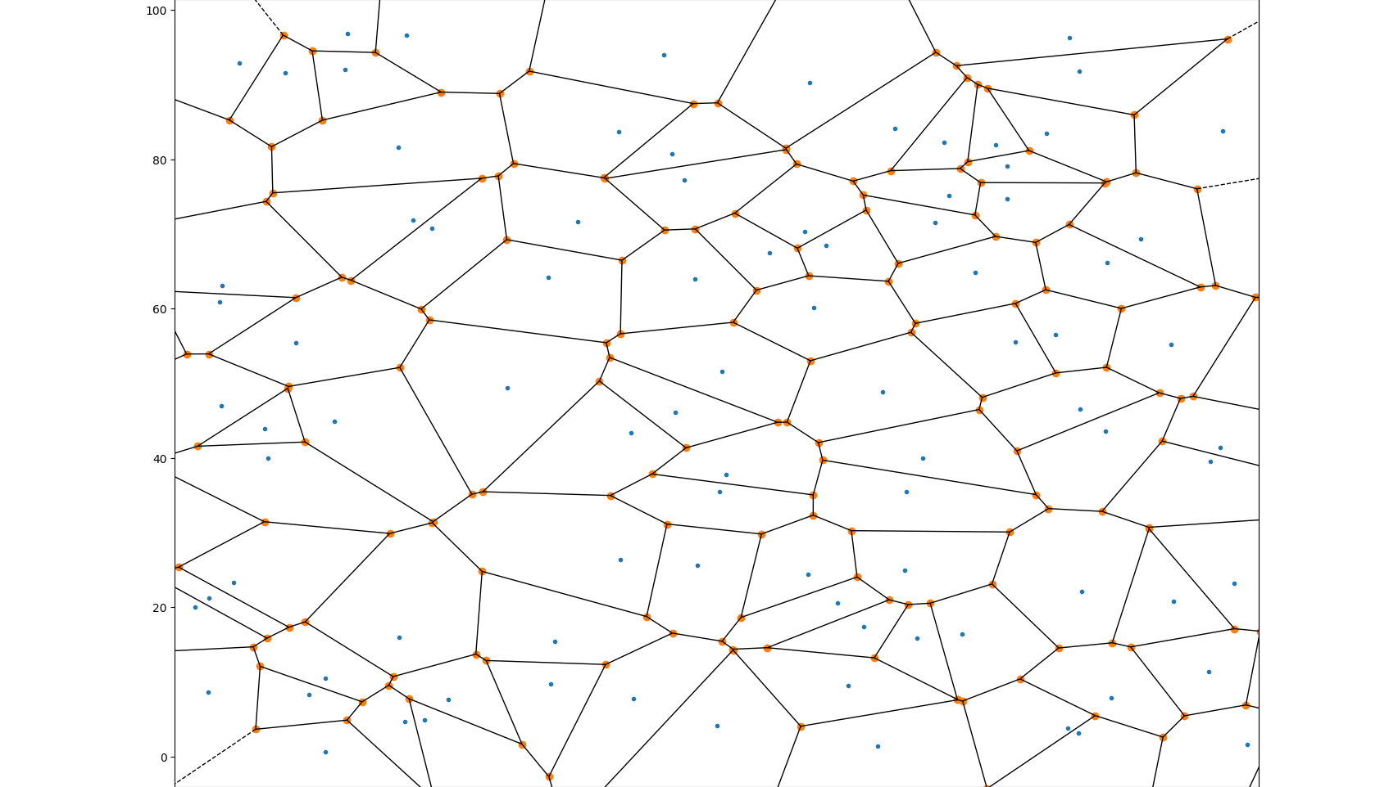
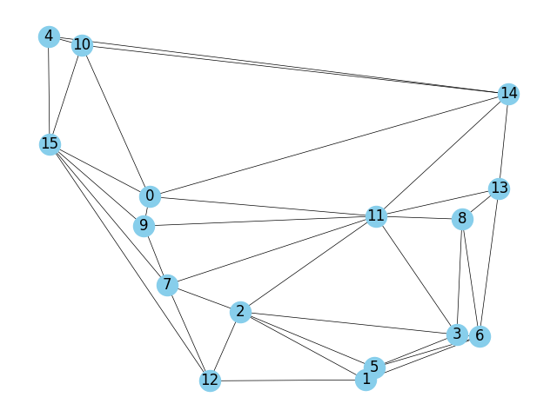
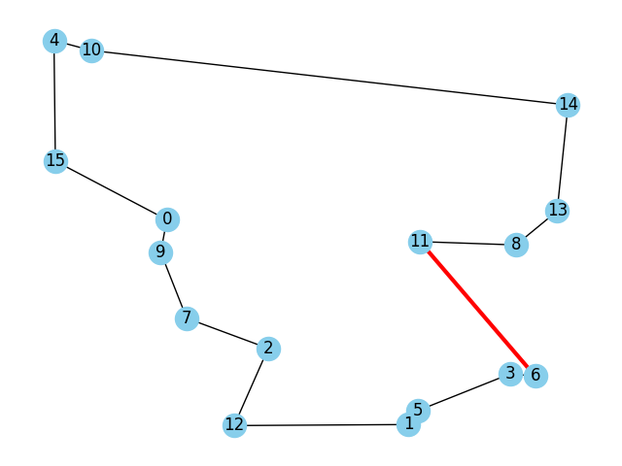
提案手法(nei方法)
例えば：
町16個あるインスタンス：
ドロネー三角形分割自身（delaunay）
ドロネー三角分割
最適巡回路
三角形分割図には最適巡回路が含まれないインスタンスが多数ある
なので，最適巡回路が含まれるようにするために
それ以上拡張すべき

Slide 10
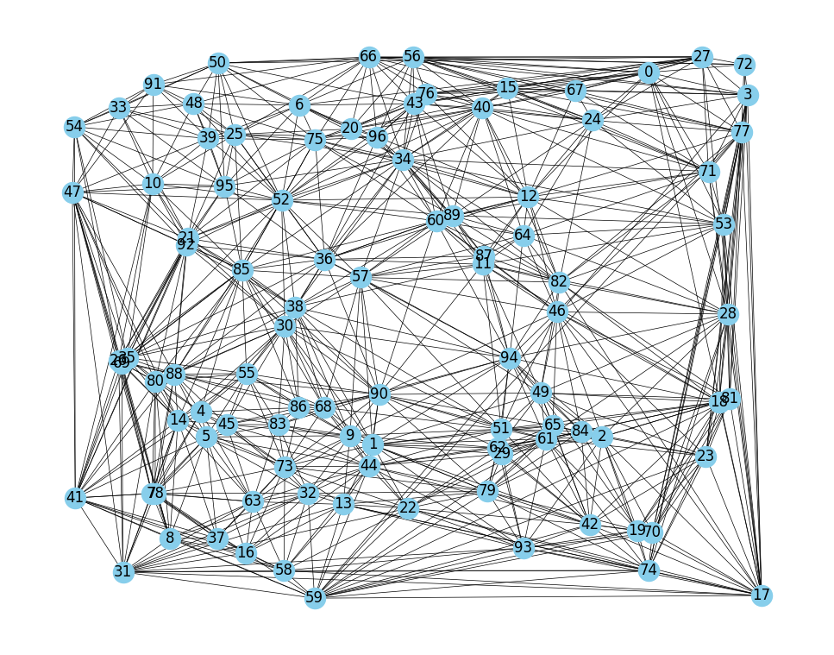
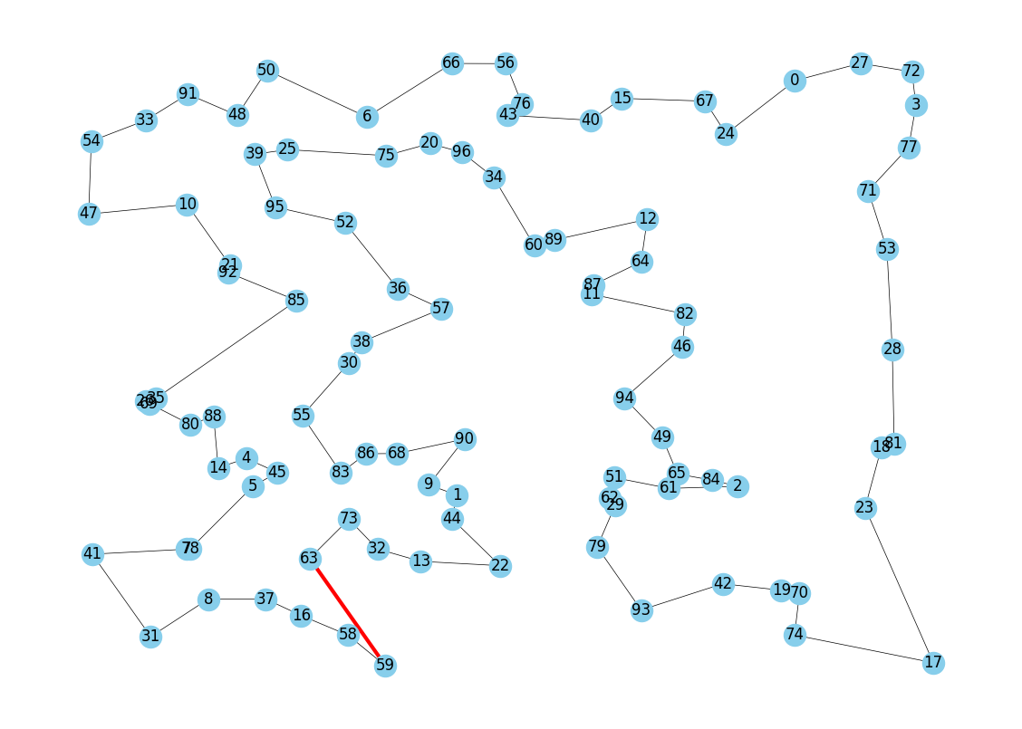
提案手法(nei方法)
ドロネー三角形分割自身（delaunay）
あるボロノイ領域に対して 隣の隣 のボロノイ領域と繋ぐ
例えば：
町97個あるインスタンス：
+
ドロネー三角形分割 +隣の隣
最適巡回路
これで、まだ最適巡回路が含まれないインスタンスがある
なので，最適巡回路が含まれるようにするために
それ以上もっと拡張すべき

Slide 11
提案手法(nei方法)
ドロネー三角形分割自身（delaunay）
あるボロノイ領域に対して 隣の隣 のボロノイ領域と繋ぐ
あるボロノイ領域に対して 隣の隣の隣 のボロノイ領域と繋ぐ
+
+
三つの部分を合わせてnei方法になる
三角形分割 + 隣の隣 + 隣の隣の隣
これで、実験用のインスタンスは全てneiグラフに最適巡回路が含まれる

Slide 12
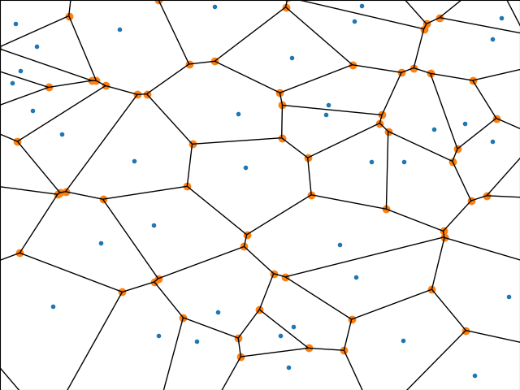
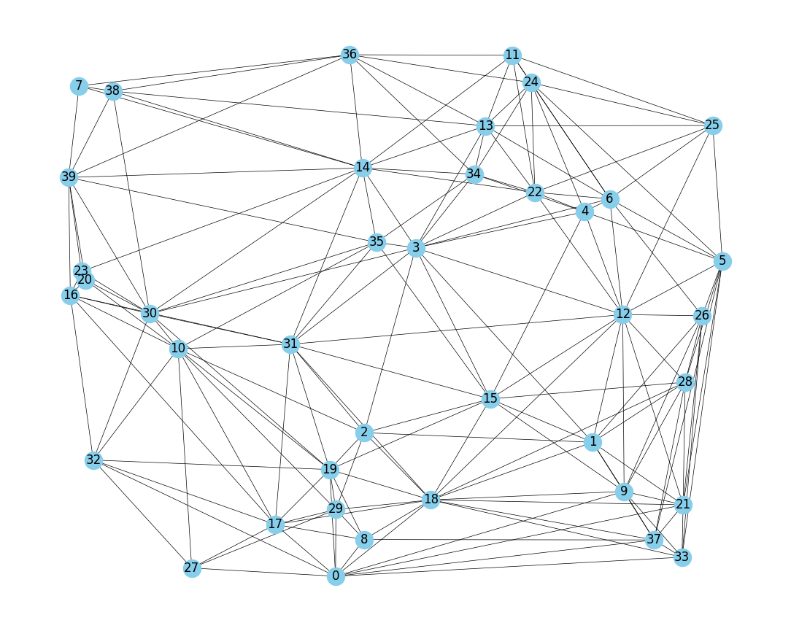
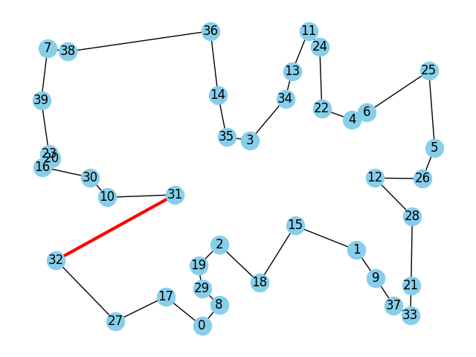
提案手法(seg方法)
ボロノイ辺による辺の加える方法
全ての一つのボロノイ辺に対応する
両端の母点をつなぐ
町40個あるインスタンス
ドロネー三角形分割 + 一つ
最適巡回路
+
三角形分割
なので，最適巡回路が含まれるようにするために
それ以上拡張すべき
最適巡回路含まれないインスタンスがある

Slide 13
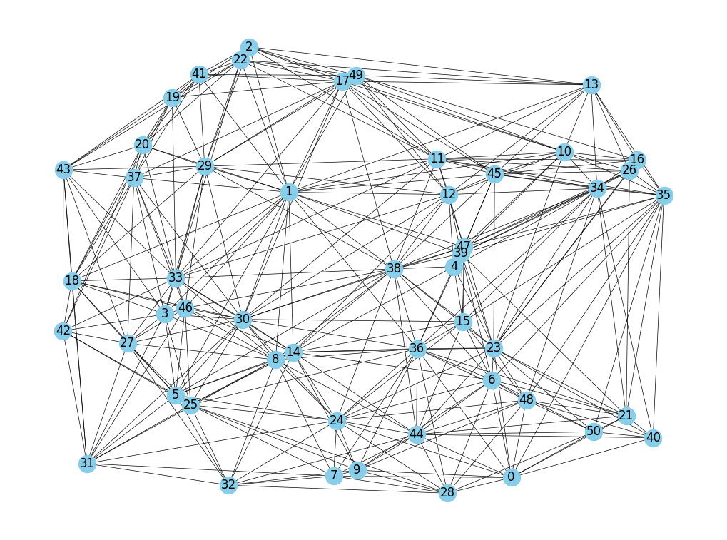
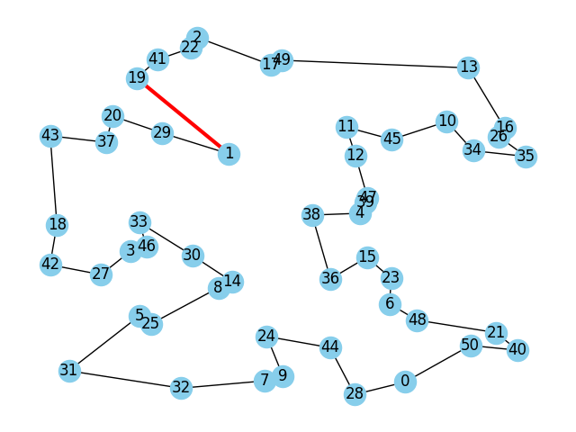
提案手法(seg方法)
seg方法
ボロノイ辺による辺の加える方法
全ての一つのボロノイ辺に対応する
両端の母点をつなぐ
例えば：
町51個あるインスタンス
全ての二つ連続するボロノイ辺に対応する
両端の母点をつなぐ
ドロネー三角形分割 + 一つ + 二つ
最適巡回路
+
+
三角形分割
また最適巡回路含まれないインスタンスがある
なので，最適巡回路が含まれるようにするために
それ以上もっと拡張すべき

Slide 14
提案手法(seg方法)
seg方法
ボロノイ辺による辺の加える方法
全ての一つのボロノイ辺に対応する
両端の母点をつなぐ
全ての二つ連続するボロノイ辺に対応する
両端の母点をつなぐ
全ての三つ連続するボロノイ辺に対応する
両端の母点をつなぐ
+
+
+
=
seg方法
三角形分割
これで、実験用のインスタンスは全てsegグラフに最適巡回路が含まれる

Slide 15
実験
LKH：TSP問題の専用ソルバー
提案手法で得られたグラフの辺の個数
実験のインスタンス：
ランダムに座標を生成してから四捨五入の距離行列を求める
町の個数5から200まで（総196個）
異なる方法で計算されたグラフの辺の個数：
提案手法で得られたグラフで元の最適巡回路が含まれるか
実験のインスタンス：
町の個数5から200まで（総196個）
結果：
全てのインスタンスに対して提案手法で得られた二つのグラフで（segグラフ，neiグラフ）元の最適巡回路が含まれる
実験結果から見ると
完全グラフから削減された辺はTSPの最適巡回路にならない
これで元のTSP（完全グラフ）を解く
segグラフあるいはneiグラフのTSPを解く
が同じである
LKHで制限されたグラフ（segグラフとneiグラフ）を解く
存在しない辺については
距離行列に対応するところで距離行列の最大値で書き換える
一つのインスタンス10回解いて
その内の距離最小値と元のTSP最適巡回路の距離を比べる
結果：
全てのインスタンスに対して距離最小値が最適巡回路の距離と一致する
インスタンスのサイズが大きくなるに連れて
完全グラフから削減された辺の個数も多くなる

Slide 16
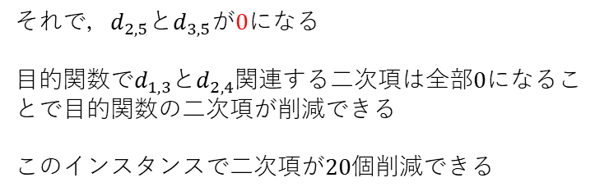
目的関数の二次項を削減
目的関数の二次項を削減する
制限されたグラフで存在しない辺は考慮しなくても良いことで
元の目的関数の二次項を削減できる
例えば：
町五つあるTSPインスタンス
書き換えた距離で
全要素（対角成分は除く）は距離行列の最大値を引く
全要素は同一の値を引くと問題は変わらない
 | 町1 | 町2 | 町3 | 町4 | 町5
町1 | 0 | 1 | 3 | 3 | 2
町2 |  | 0 | 2 | 3 | 7
町3 |  |  | 0 | 2 | 6
町4 |  |  |  | 0 | 3
町5 |  |  |  |  | 0
 | 町1 | 町2 | 町3 | 町4 | 町5
町1 | 0 | -6 | -4 | -4 | -5
町2 |  | 0 | -5 | -4 | 0
町3 |  |  | 0 | -5 | 0
町4 |  |  |  | 0 | -4
町5 |  |  |  |  | 0
1
2
完全グラフ
元の距離行列
5
4
3
 | 町1 | 町2 | 町3 | 町4 | 町5
町1 | 0 | 1 | 3 | 3 | 2
町2 |  | 0 | 2 | 3 | 7
町3 |  |  | 0 | 2 | 7
町4 |  |  |  | 0 | 3
町5 |  |  |  |  | 0
それで，$d_{2,5}$と$d_{3,5}$が$0$になる
目的関数で$d_{1,3}$と$d_{2,4}$関連する二次項は全部$0$になることで目的関数の二次項が削減できる
このインスタンスで二次項が$20$個削減できる
1
2
書き換えた
距離行列
制限された
グラフ
5
4
3

Slide 17
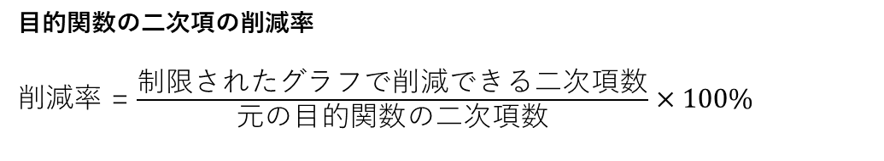
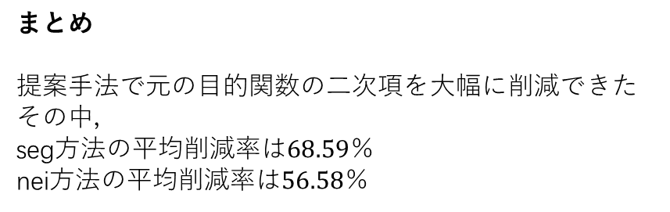
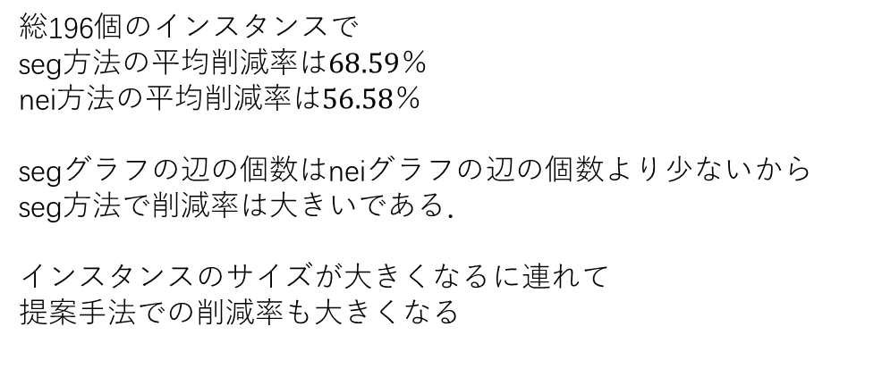
目的関数の二次項を削減
目的関数の二次項の削減率
削減率 = $\frac{制限されたグラフで削減できる二次項数}{元の目的関数の二次項数}×100\%$
総196個のインスタンスで
seg方法の平均削減率は$68.59％$
nei方法の平均削減率は$56.58％$
segグラフの辺の個数はneiグラフの辺の個数より少ないから
seg方法で削減率は大きいである．
インスタンスのサイズが大きくなるに連れて
提案手法での削減率も大きくなる
二つの提案手法の二次項数の削減率
まとめ
提案手法で元の目的関数の二次項を大幅に削減できた
その中，
seg方法の平均削減率は$68.59％$
nei方法の平均削減率は$56.58％$
実験のインスタンス：
町の個数5から200まで（総196個）

